Slide 1

Asiatische Küche
Die asiatische Küche unterscheidet sich gegenüber der Europäischen durch ihre Bekömmlich- und Leichtigkeit.
Chaweewan (Chawi, ausgesprochen Tschawi) unsere Köchin, kocht Ihnen mit Leidenschaft und Herzblut asiatische Mahlzeiten, speziell thailändische, die Sie in Zukunft mit Sicherheit nicht mehr vermissen möchten.
Jedes Gericht wird nur für Sie frisch zubereitet!
Machen Sie es wie die Thailänder!
Jeder bestellt, was er am liebsten essen möchte, aber Alle essen von Allem. (Tischteilete) So ist das Essen viel abwechslungsreicher.
Probieren Sie es aus!
Möchten Sie lieber zu Hause Essen?
Dazu steht Ihnen unser Take Away Service zur Verfügung!
081 322 40 61
Lieber Gast
Für Informationen zu Allergenen in den einzelnen Gerichten wenden Sie sich an unser Personal

Slide 2
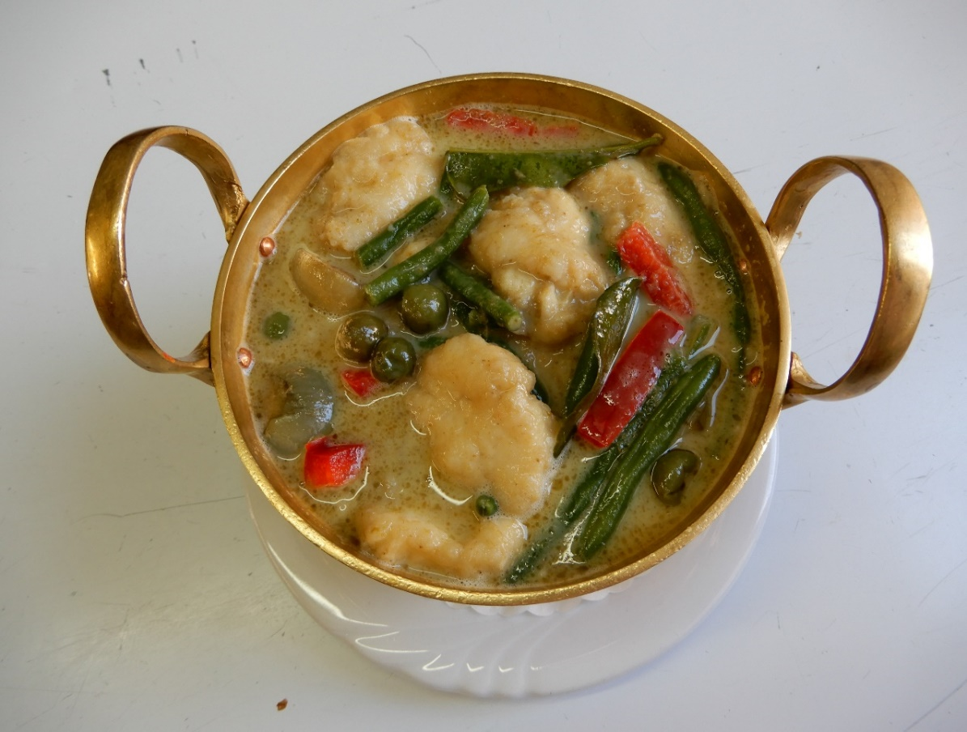
NEU
Grünes Curry mit Bällchen aus Fisch und Crevetten
2456*
Grünes Curry mit Bällchen aus Fisch-Crevetten,
Thai Auberginen, Bohnen, Peperoni
35.50

Slide 3

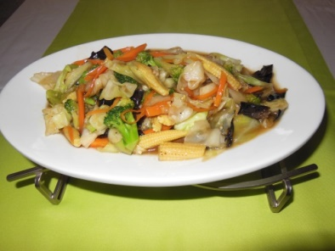
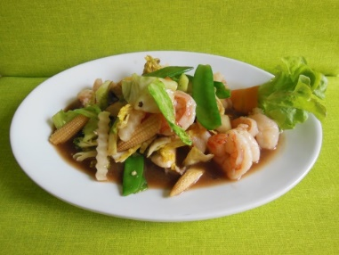
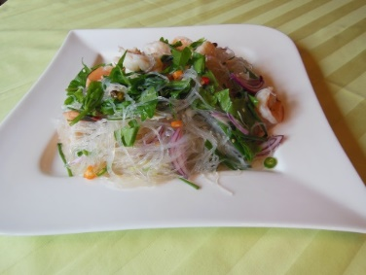
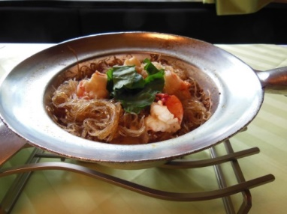
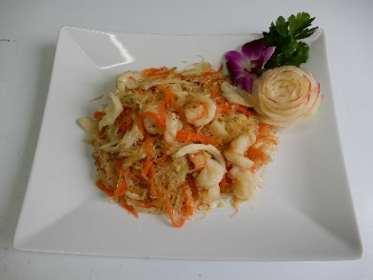
Asiatische Spezialitäten
2501*
Gemüseplatte VEGI
Frisches Gemüse nach thailändischer Art zubereitet mit Saisongemüse und Pilzen
29.50
2367*
Pad Pak Gung
Gemüse gebraten mit Pilzen und Crevetten
Rindfleisch
Poulet
36.00
32.00
29.50
2353
Yam Wunsen VEGI **
Glasnudelsalat (Mungobohnen) mit Crevetten, Poulet, Zwiebeln und Gewürzkräuter
29.50
33.00
2352
Gung ob Wunsen VEGI **
Gebackene Glasnudeln (Mungobohnen) mit Crevetten, Ingwer, Koriander
29.00
34.00
2370
Glasnudeln gebraten VEGI **
mit Gemüse
Sojasprossen, Kabis, Karotten
Gai - Poulet
oder mit Rind
oder Gung Crevetten
29.50
30.00
33.50
35.50
*Zu diesen Gerichten servieren wir Reis
** mit Tofu
Alle Preise inkl. 8.1% MwSt

Slide 4
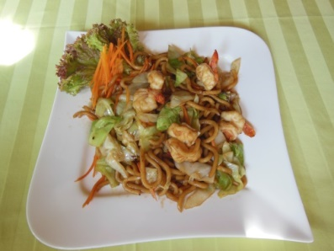
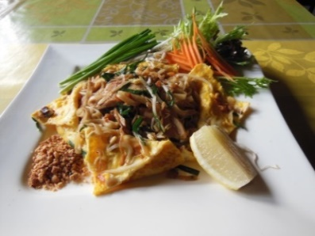
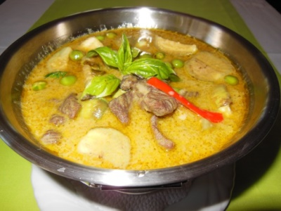
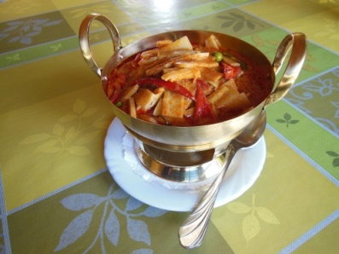
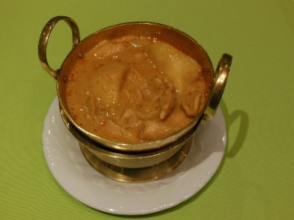
Asiatische Spezialitäten
2354
Udong Nudeln VEGI **
Asiatische Nudeln (mit Gluten)
mit Gemüse,
29.50
mit Poulet
oder Rindfleisch
30.50
33.00
36.00
mit Crevetten
2358
Pad Thai VEGI **
Reisnudel Gericht mit Tofu und Sojasprossen, Eier + Nüsse
mit Poulet
mit Rindfleisch
oder Crevetten
29.50
30.50
33.50
36.00
2355*
Grüner Curry VEGI **
Kokosmilch mit Auberginen Bohnen und Basilikum
Poulet,
oder Rindfleisch
oder Crevetten
29.50
30.50
33.50
36.00
2362*
Roter Curry VEGI **
mit Bambus, Basilikum,
Limettenblätter
und Poulet
oder Rindsfleisch
oder Crevetten
29.50
30.50
33.50
36.00
2364*
Gelber Curry VEGI **
Kartoffeln, Zwiebeln
Poulet
Rindfleisch
oder Crevetten
29.50
30.50
33.50
36.00
Alle Preise inkl. 8.1% MwSt
*Zu diesen Gerichten servieren wir Reis
** mit Tofu

Slide 5
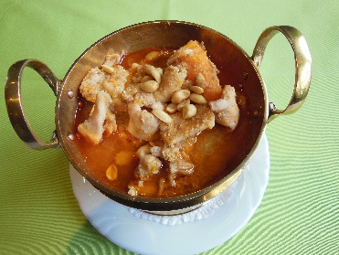
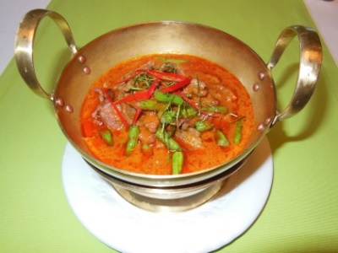
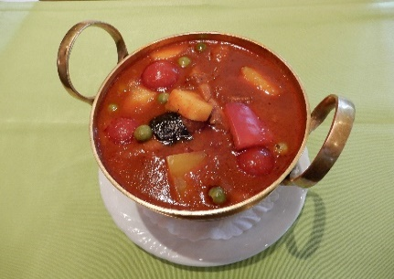
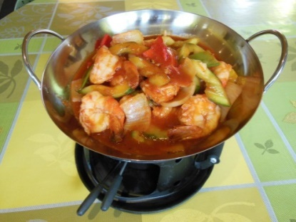
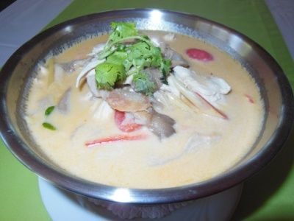
Asiatische Spezialitäten
2368*
Massaman Curry VEGI **
Mit Kartoffeln, Zwiebeln, span.
Nüssli
mit Poulet
mit Rindfleisch
Oder Crevetten
29.50
30.50
33.00
36.00
2365*
Curry Panäng VEGI **
mit Bohnen, Limettenblätter
Gai - und Poulet
oder mit Rind
oder Gung - Crevetten
29.50
30.50
33.00
36.00
2374*
Kaeng Phed Ped Jang
Rotes Curry mit Ente
Peperoni, kleine Auberginen
Tomaten und Ananas
36.00
2359*
Pad Priau Wan VEGI **
Süss/sauer, Tomaten, Peperoni, Zwiebeln, Gurken und Ananas
mit Poulet
mit Rind
oder Crevetten
29.50
30.50
33.00
36.00
2356*
Tom Kha VEGI **
Tom Kha Gai - Poulet an Kokosnussmilch, Galangawurzel
(Thai Ingwer), Tomaten, Pilzen,
Zitronensaft
Tom Kha Gung mit Crevetten
29.50
30.50
36.00
Alle Preise inkl. 8.1% MwSt
*Zu diesen Gerichten servieren wir Reis
** mit Tofu

Slide 6
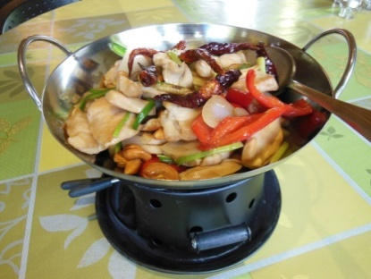
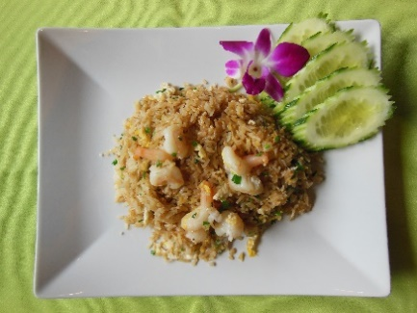
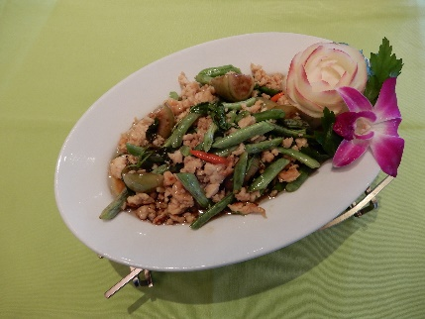
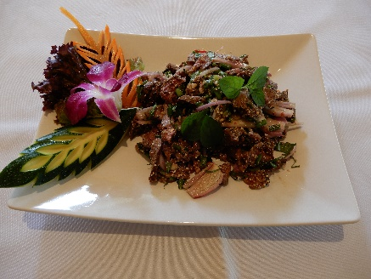
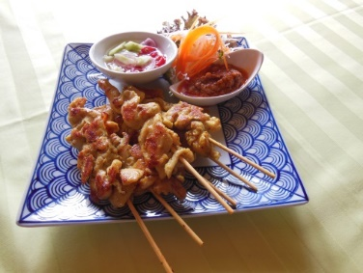
Asiatische Spezialitäten
Asiatische Spezialitäten
2360*
Pad Med Mamuang VEGI** Himmapan
Peperoni, Zwiebeln, Judasohren, Frühlingszwiebeln, Cashew-Nuss
mit gebratenem Poulet
mit Rindfleisch
30.50
31.50
33.00
2369
Gebratener Reis VEGI **
Eier, Frühlingszwiebeln
Poulet
Crevetten
28.00
30.50
36.00
2375*
Phat Kaphrao
Mit Auberginen, Bohnen, Pilze
Basilikum
Poulet
Rindfleisch
Crevetten
30.50
32.00
36.00
2372*
Lab – Hackfleisch kalt-lauwarm
mit Gewürzen, Kräutern, gem. Reis
Poulet
Schweinefleisch
Rindfleisch
Rindfleisch Streifen 250gr.
27.00
29.00
33.00
2373*
36.00
2361*
Gai Sate
Pouletspiessli mit feiner Thaisauce (Sauce mit Erdnüssen)
32.00
*Zu diesen Gerichten servieren wir Reis
** mit Tofu
Alle Preise inkl. 8.1% MwSt

Slide 7
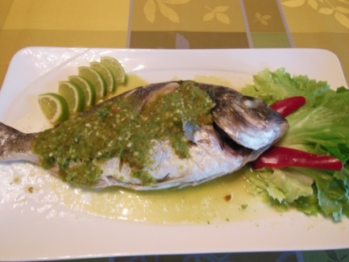
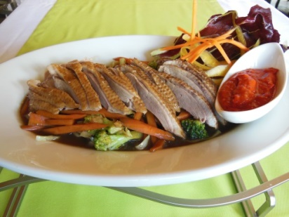
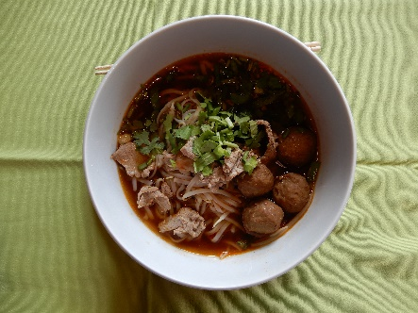
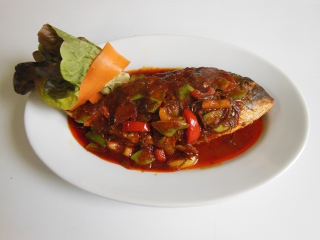
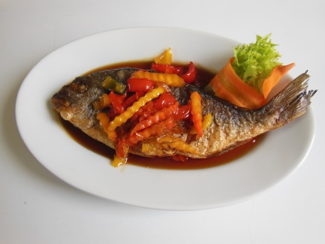
2451
Pla Nueng Manau
Fisch Dorado
Goldbrasse gedämpft an Zitronensauce, Knoblauch,
Chili (nicht scharf)
31.50
Asiatische Spezialitäten
2357*
Pet Paro
Geschmorte Ente auf frischem Gemüse
36.00
Pet Paro Tood
Knusprige Ente auf frischem
Gemüse süss/sauer
36.00
2376
Kuai-Tiao /Thai Suppe
Rindfleischballen, Rindfleischstreifen mit Reisnudeln, Gemüse und Gewürzen
31.00
2451*
Pla Nueng Manau
Fisch Dorado
Goldbrasse gedämpft an Zitronensauce, Knoblauch,
Chili (nicht scharf)
36.00
2452*
Pla Rad Prik
Goldbrasse frittiert an
Chili Sauce
36.00
2453*
Pla Tood Piew Wan
Goldbrasse frittiert an süss/saurer Sauce
36.00
*Zu diesen Gerichten servieren wir Reis
Alle Preise inkl. 8.1% MwSt

